Slide 1

深度学习初级阶段
全连接神经网络（一）

Slide 2

01
机器学习 & 深度学习介绍
02
神经元与感知机
^{目录}
^{CONTENT}
03
全连接神经网络构建
04
全连接神经网络的流程分析

Slide 3

机器学习
机器学习（ML：machine leaning）：使用预测模型（线性回归、逻辑回归（0/1）、决策树、随机森林、SVM支持向量机、贝叶斯模型、kNN、k-Means聚类、正则化模型、神经网络）挖掘数据规律进行预测。多用于计算机视觉、语音识别、自然语言处理、推荐系统。
机器学习涉及统计学、概率论、逼近论、凸分析、算法复杂度理论等多门学科。

Slide 4

机器学习
实现步骤：
1、选择预测模型（例如线性回归、逻辑回归、决策树）；
2、使用训练数据进行模型训练；
3、模型输出最优结果（权重最优）。
代表：金融风控、Uber行程分析、用户画像、推荐系统

Slide 5
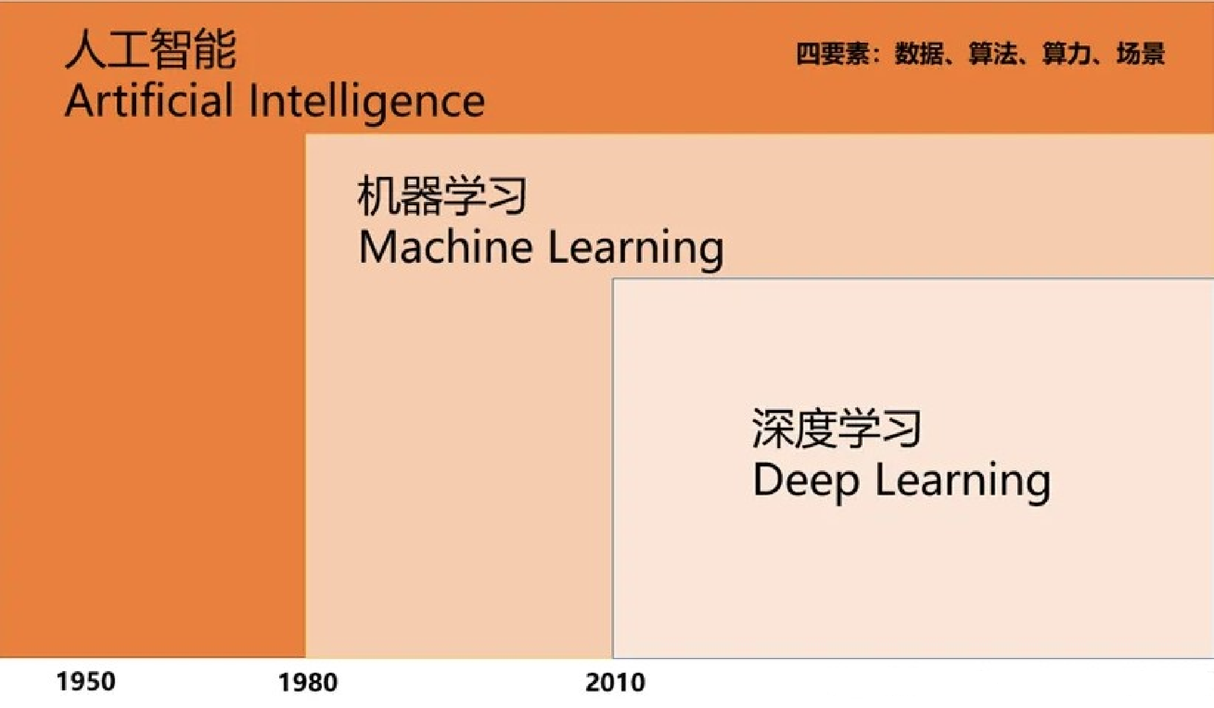
深度学习
深度学习(DL：Deep Learning)是机器学习领域中一个新的研究方向，来源于仿生学中的人工神经网络。
深度学习是深度神经网络通过学习样本数据的特征，而具备预测能力。

Slide 6
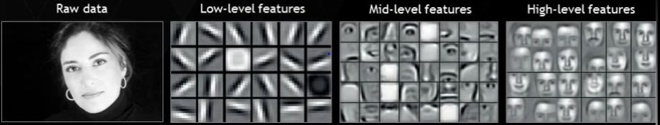
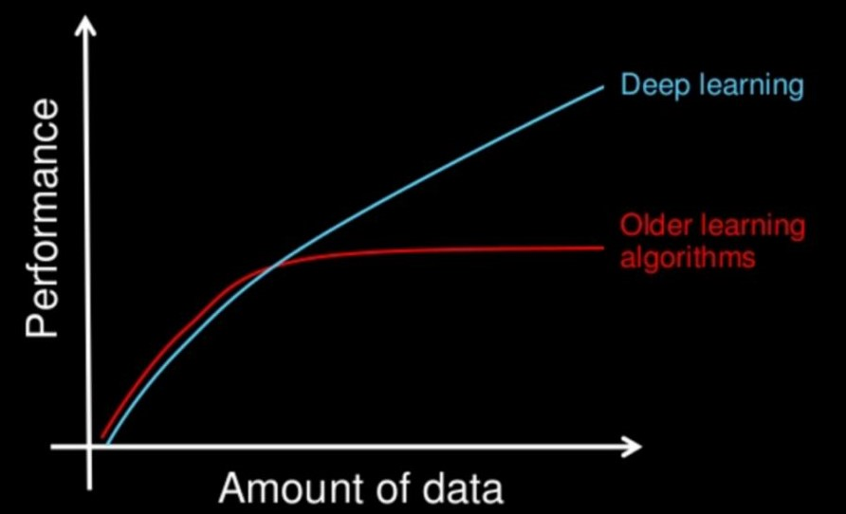
深度学习与机器学习的区别
1、数据量较小的时候，使用机器学习；数据量较大的时候，使用深度学习；
2、机器学习对硬件配置没有要求；深度学习对GPU有较高的要求，依赖于高端机器。
3、特征提取：机器学习的特征提取需要由人工提取并编码，而深度学习则由神经网络提取。
4、解决方案：机器学习通常将任务进行分解并单独解决，最后结合起来得到结果。深度学习则是端到端的解决问题。
5、训练效率：机器学习训练时间长达几周，而深度学习通常在几个小时。

Slide 7
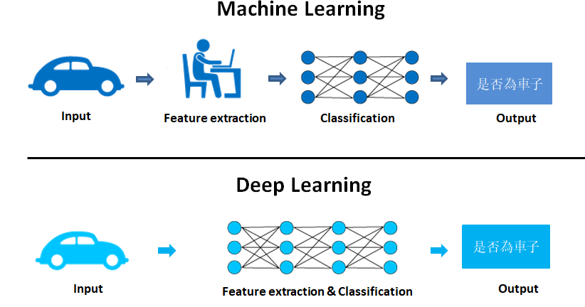
深度学习
代表：AlphaGo、特斯拉自动驾驶、目标侦测

Slide 8


深度学习项目观摩（AI换脸）

Slide 9
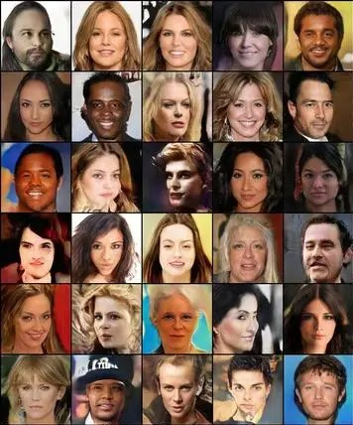

深度学习项目观摩（人脸侦测、识别）

Slide 10

强化学习
机器学习包含了深度学习与强化学习，强化学习是无数据、无标签，多用于决策，能够更新数据、更新模型。
学习：有监督学习、无监督学习、强化学习
代表：AlphaGo Zero、SpaceX火箭回收
AlphaGo Zero在没有人类围棋数据的情况
下，通过强化学习，训练3天，花费3500万美元的算力，以100:0击败Alpha Go。

Slide 11



常见的深度学习框架
PyTorch：Facebook出品，语法和 python 相同，操作类似于 numpy。
TensorFlow：Google出品，语法风格较为隐晦，与Python风格不同。
MindSpore：华为推出的新一代AI框架。

Slide 12
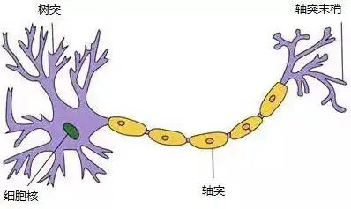
神经元结构

Slide 13
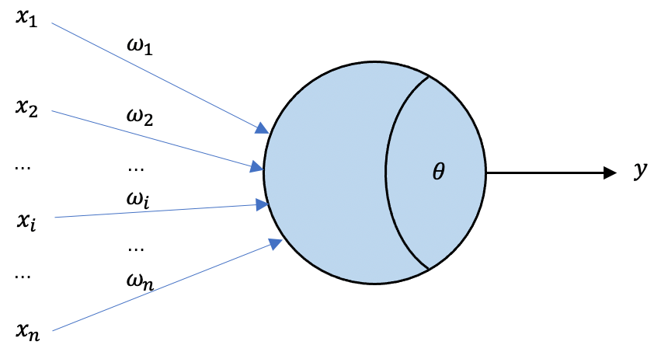
感知机模型（6,220,800‬）

Slide 14
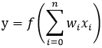
感知机模型
感知机模型是神经元的建模，是将输入值映射到输出值的一个数学函数。有n个输入值，分别是x1, x2, x3 … xn，对应的是权重是w1, w2, w3 … wn，输出值为y。

Slide 15
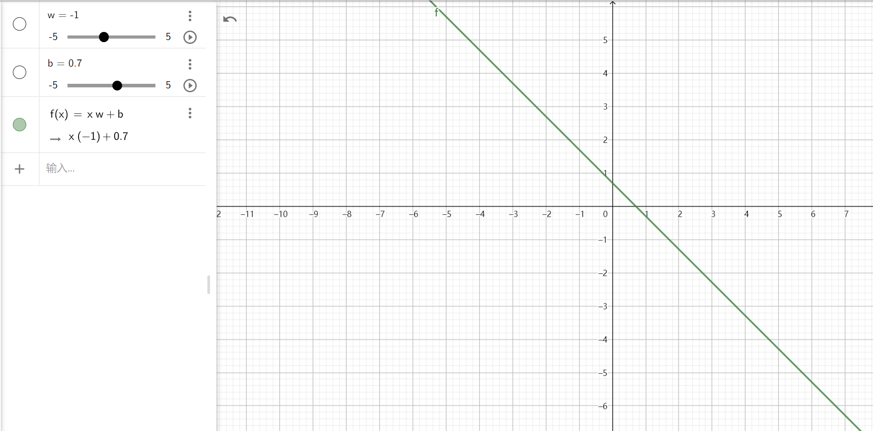
感知机模型
f(x) = w * x + b
x：输入
w：斜率(权重)
b：截距(权重)
y：输出
https://www.geogebra.org/calculator

Slide 16
感知机模型
def perceptron(x, w):
x = np.array(x)
w = np.array(w)
b = 0.5
return np.sum(w * x) + b
x = [0, 10, 20, 30, 40, 50, 60, 70, 90]
w = [0.1, 0.2, 0.3, 0.1, 0.2, 0.3, 0.1, 0.2, 0.3]
y = perceptron(x, w)
如何让这个感知机学习起来？
训练：优化、学习率、更新权值、损失、过拟合、欠拟合

Slide 17
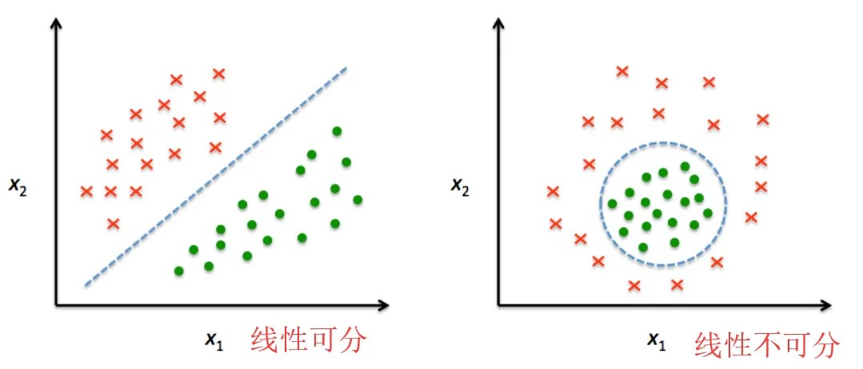
感知机模型能够解决哪些问题？

Slide 18
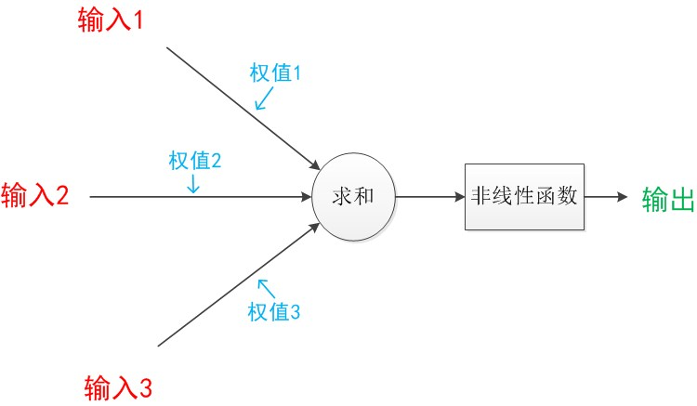
单层神经网络：感知机模型 + 激活函数输出
激活函数：把神经网络模型的线性输出变成非线性输出。如果没有激活函数，神经网络的每一层都相当于矩阵相乘，叠加了若干层之后，其结果还是矩阵相乘（线性工具）。

Slide 19
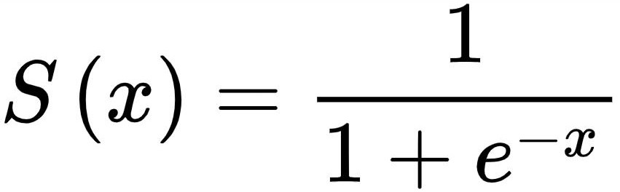
激活函数：Sigmoid
a = torch.tensor([[120, 220], [50, 80]])
b = 1 / (1 + np.exp(-a))
print(b)
b = torch.sigmoid(a)
print(b)
b = torch.nn.Sigmoid()(a)
print(b)
# 输出：tensor([[1., 1.], [1., 1.]])
# 这个输出结果能表达激活的效果吗？如果不能，该怎么优化？

Slide 20
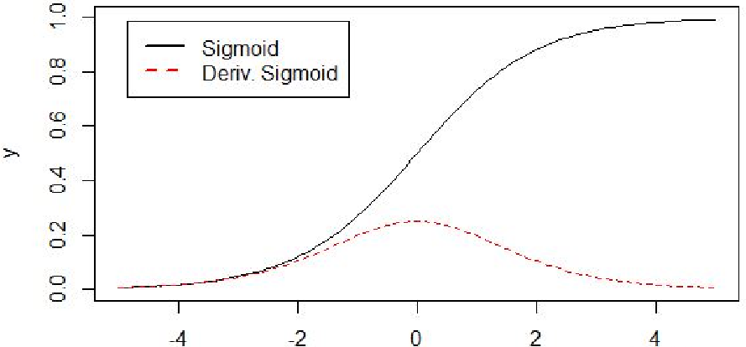
激活函数：Sigmoid
Sigmoid的缺点：容易造成梯度消失问题

Slide 21
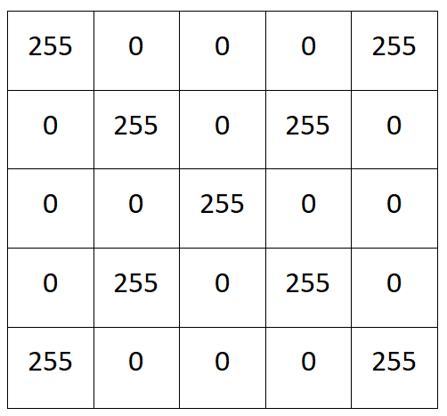
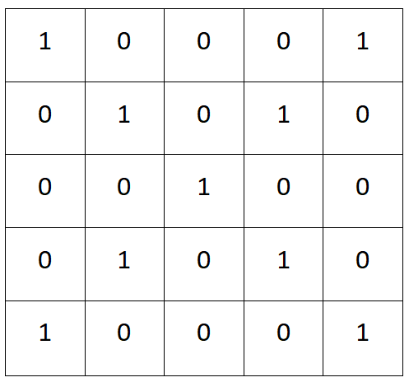
数据预处理：归一化
归一化是一种简化计算的方式，把数据幅度归一化到更小的范围。

Slide 22
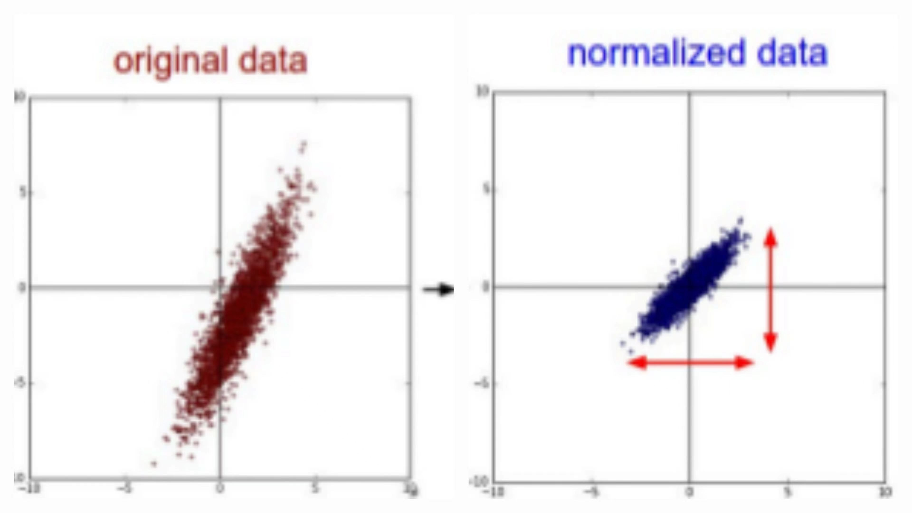
数据预处理：归一化

Slide 23
Softmax：归一化指数函数
在多分类问题中，通常使用softmax函数作为输出函数，它可以对输出值进行归一化操作，把所有输出值都转化为概率，所有概率值加起来等于1。
Softmax：[0.6, 0.4]
Sigmoid：[0.8, 0.6]

Slide 24
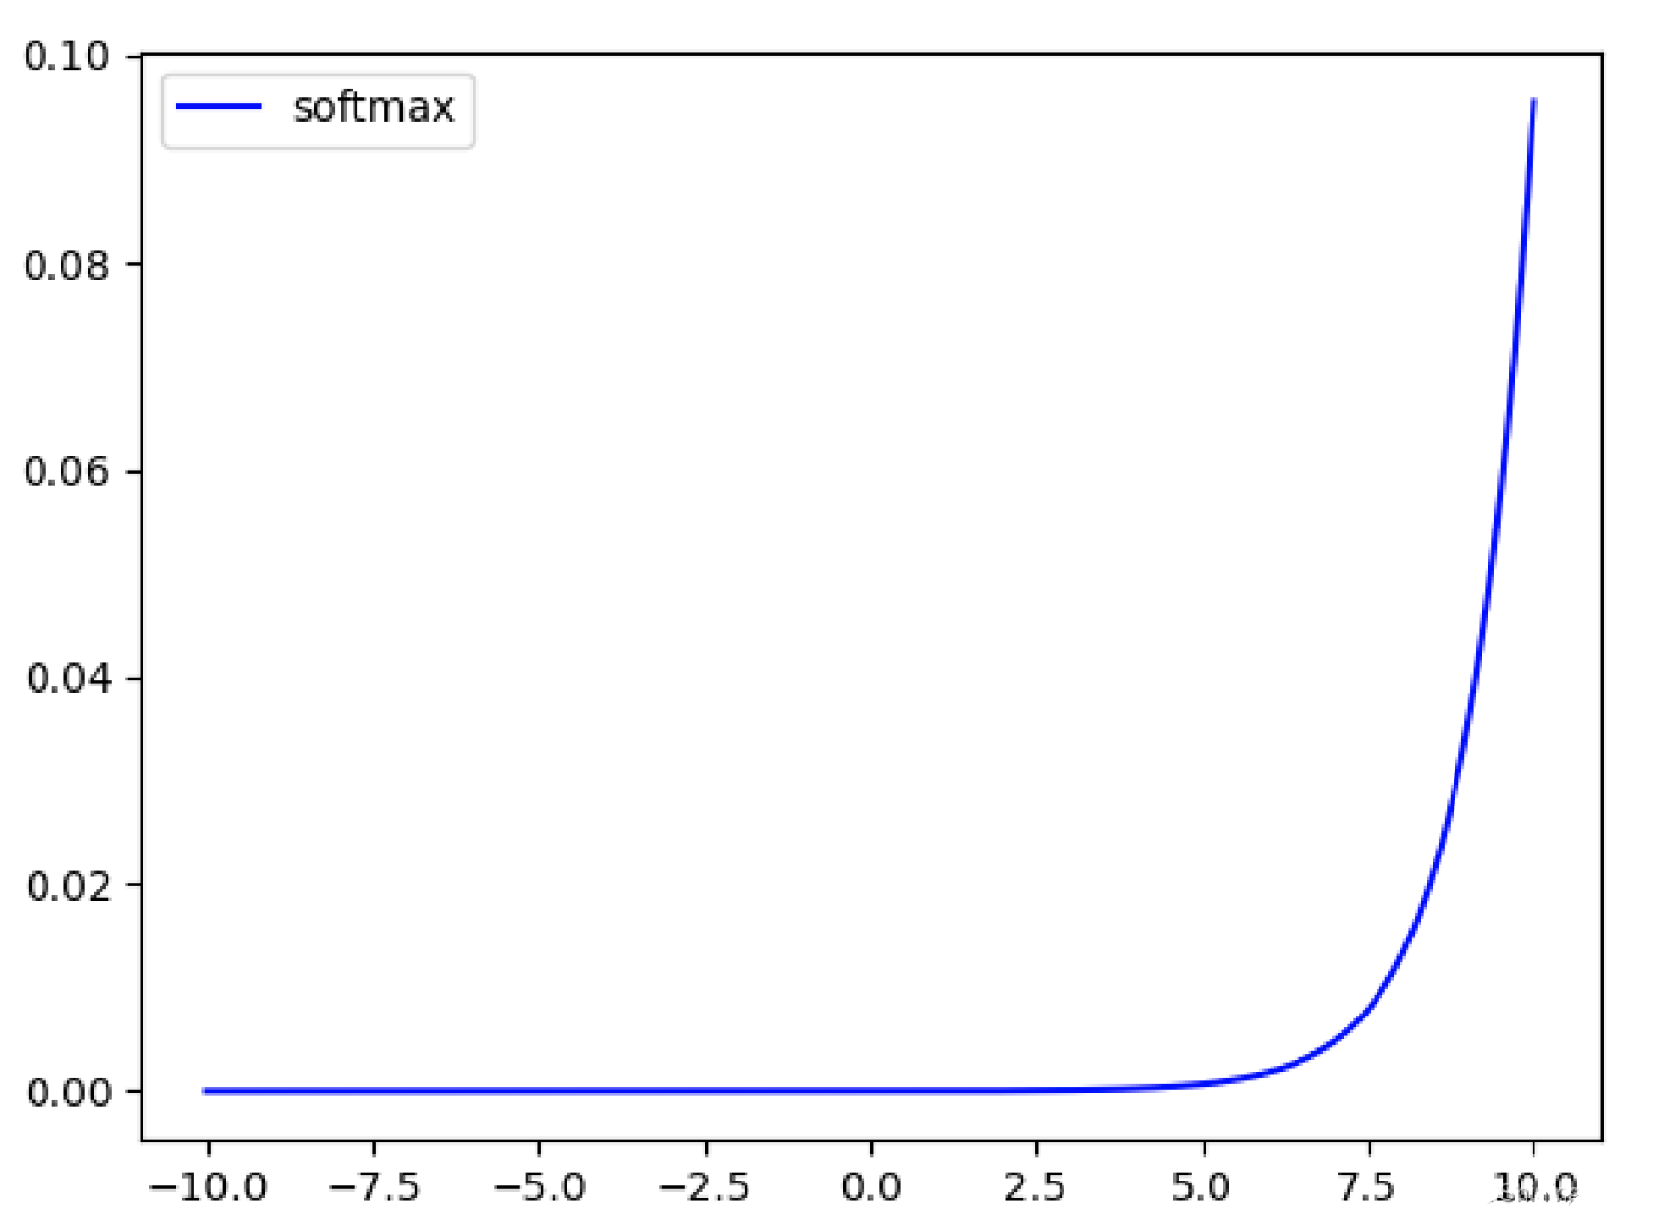
Softmax：输出多分类的概率总和为1

Slide 25
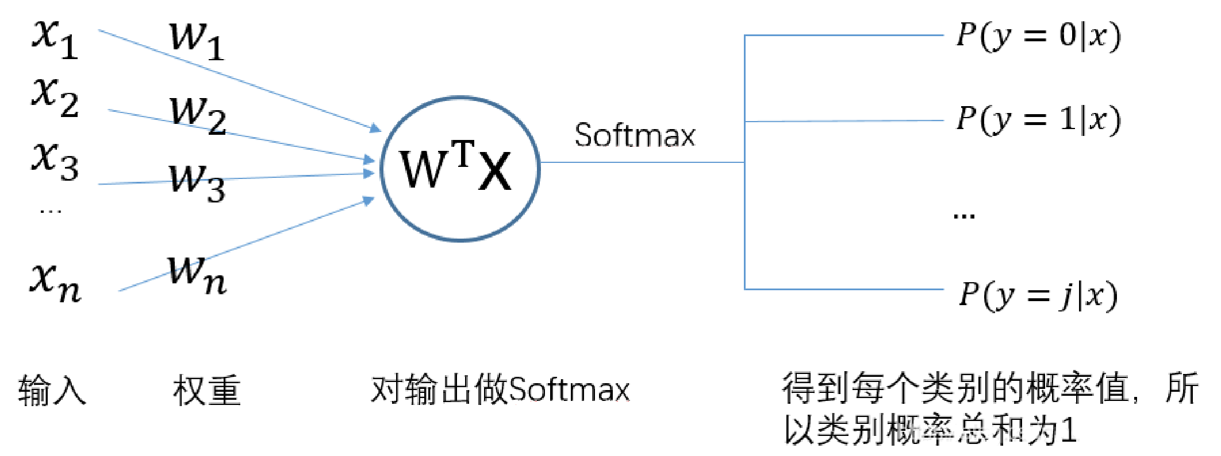
Softmax：指数函数，归一化输出，则输出概率

Slide 26
Softmax：归一化指数函数
a = torch.tensor([0.1, 0.2, 0.3]) # 数据归一化
# softmax()激活
b = torch.softmax(a, dim=0) # dim=0：在第0维上sum=1
print(b)
b = torch.nn.Softmax(dim=0)(a)
print(b)
# 输出：tensor([0.3006, 0.3322, 0.3672])
# 把输出值相加，结果是几？

Slide 27
One-Hot：一位有效编码
例如：[0, 0, 1]、[1, 0, 0]、[0, 1, 0] 转换 [0.4147, 0.2780, 0.3072]
length = 10
index = [2, 4, 6, 8]
# 生成10 * 10对角线为1的矩阵，然后花式索引。
one_hots = np.eye(length)[index]
print(one_hots)
[[0. 0. 1. 0. 0. 0. 0. 0. 0. 0.]
[0. 0. 0. 0. 1. 0. 0. 0. 0. 0.]
[0. 0. 0. 0. 0. 0. 1. 0. 0. 0.]
[0. 0. 0. 0. 0. 0. 0. 0. 1. 0.]]

Slide 28
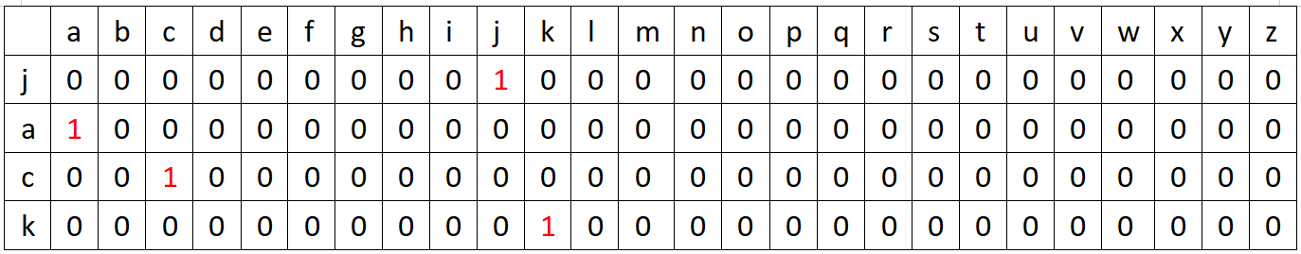
对 jack 进行 one-hot编码
1、确定样本数，特征数；
2、jack共4个字母，也就是4个样本；
3、字母共26个，也就是26个特征。

Slide 29
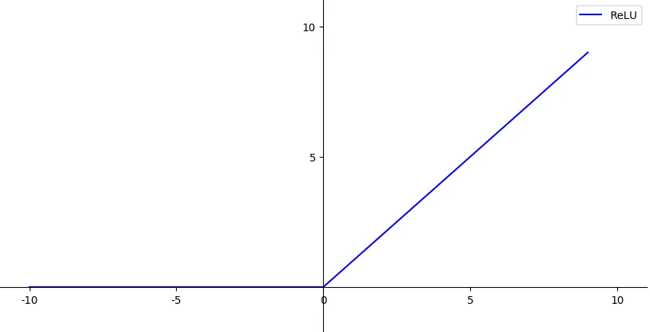
ReLU函数
没有梯度消失问题，是使用最多的激活函数

Slide 30
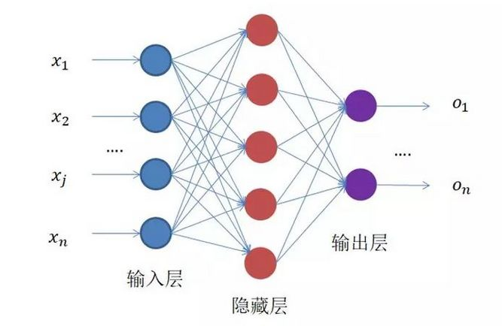
全连接神经网络
深度神经网络，是多层感知机(MLP)结构，每一层的每一个节点都与上下层节点全部连接，这就是全连接的由来。

Slide 31
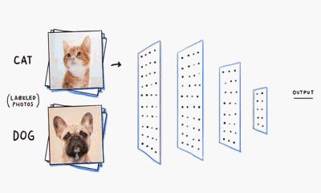
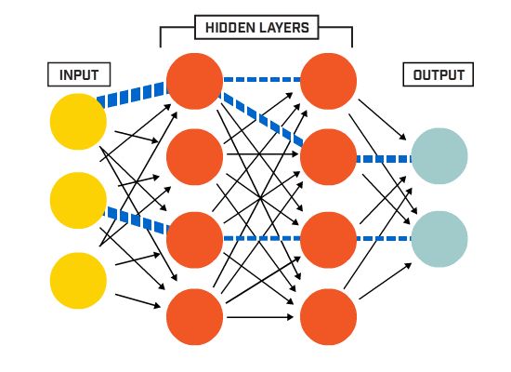
全连接神经网络

Slide 32
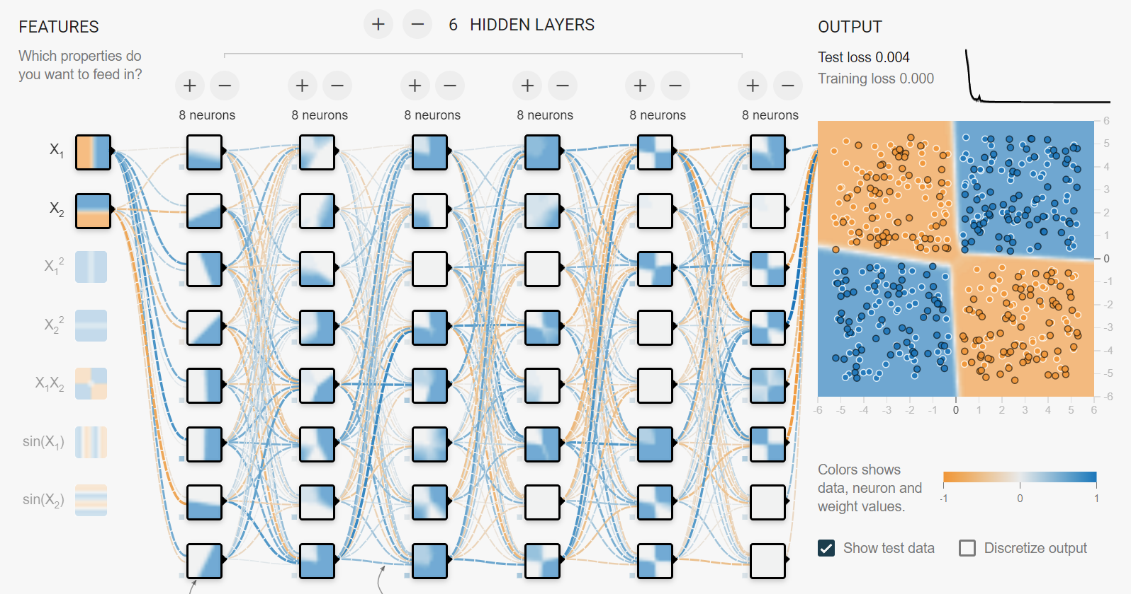
全连接神经网络：http://playground.tensorflow.org/
观察：
1、神经元数量与神经网络效率
2、Loss曲线变化

Slide 33
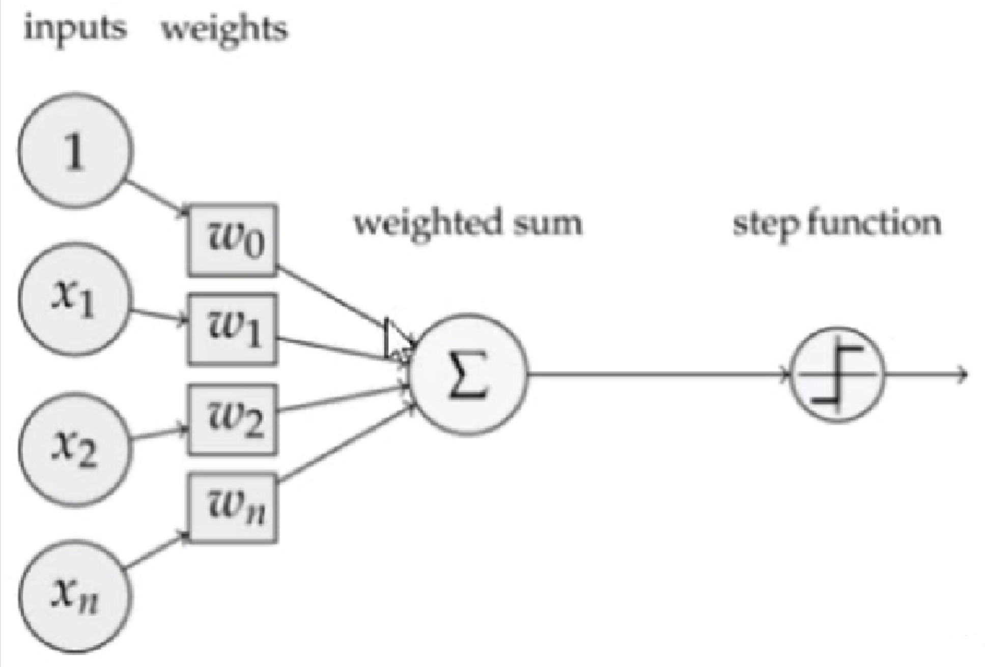
前向传播（Forward Propagation）
通过输入层输入，一路前向计算，通过输出层输出的结果。如图指的是1、x1、x2、xn与权重（w0、w1、w2、wn）相乘求和，激活输出，这个过程就是前向传播。

Slide 34
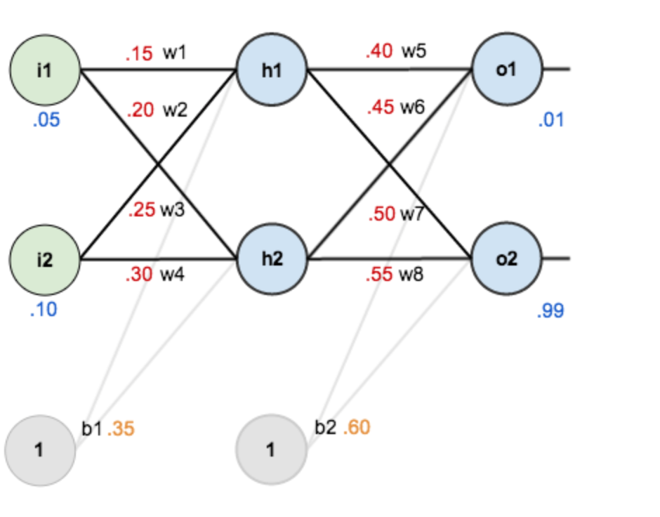
前向传播
目标：输入数据i1：0.05、i2：0.10，输出两个数据o1：0.01、 o2：0.99，这两个数据与标签产生了误差，那就是损失（loss）。

Slide 35
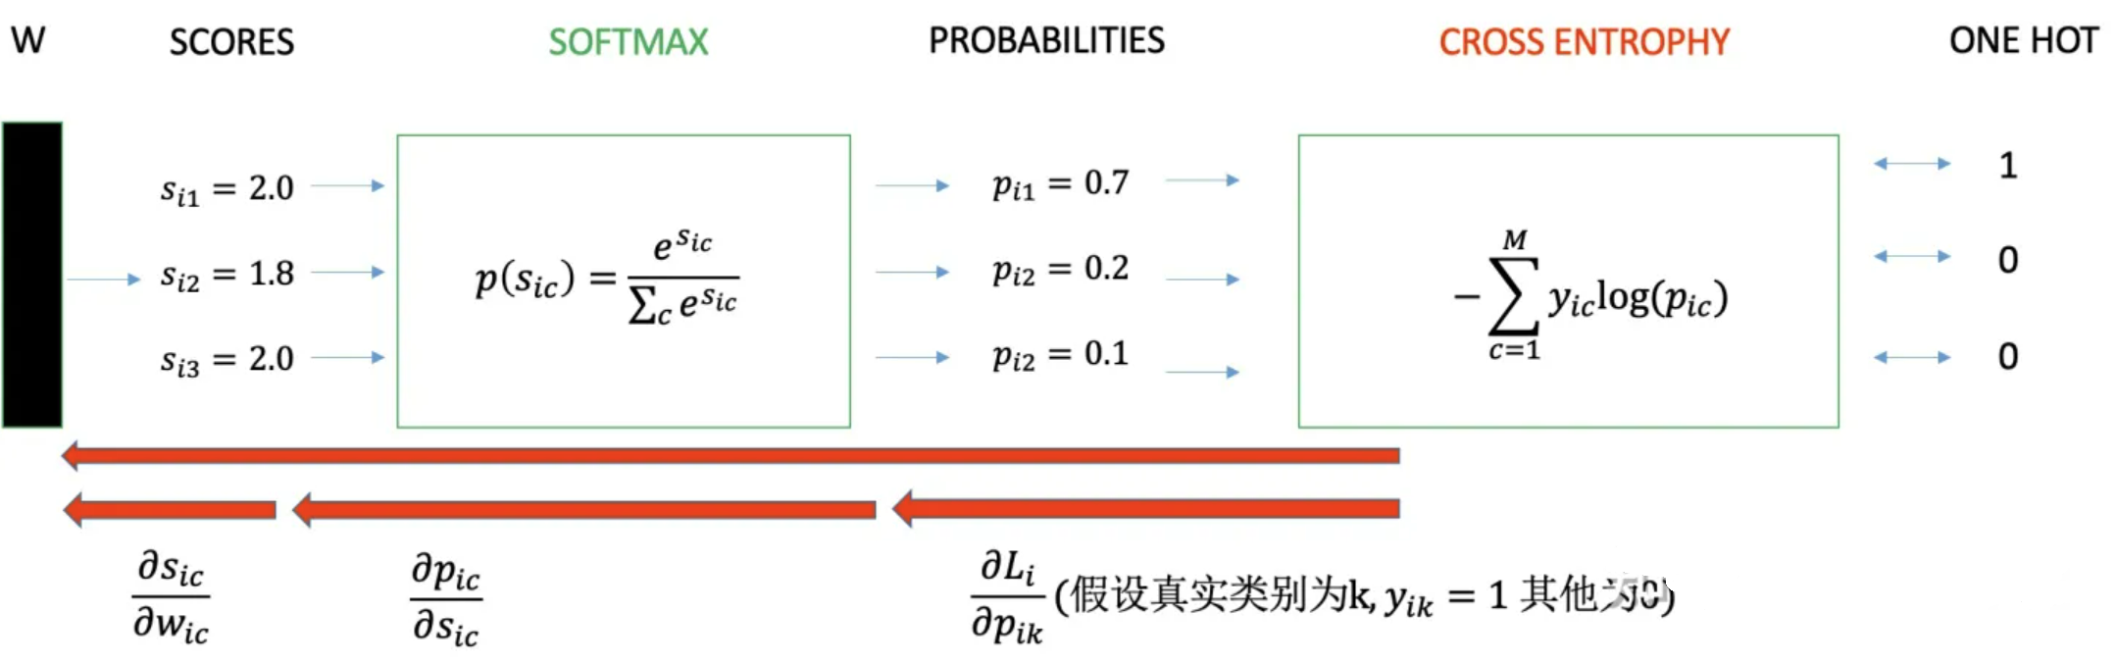
损失函数
深度学习的有监督学习过程，前向计算得到结果后，通过损失函数（均方差损失函数、交叉熵损失函数）与标签对比差异，得到损失(loss)。

Slide 36
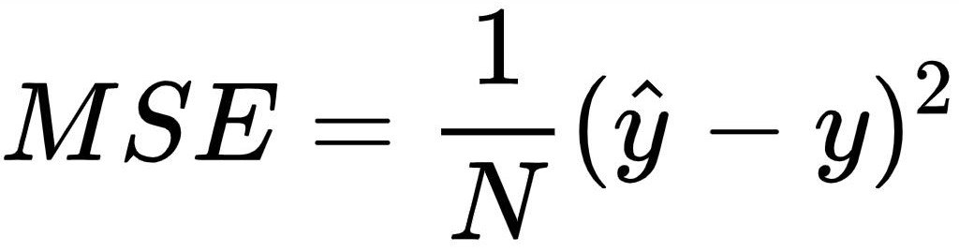
损失函数：均方差损失函数
均方差损失函数：前向计算结果和样本标签的对应点的差的平方然后取均值，既可以处理分类问题，也可以处理回归问题，使用频率高。
样本个数
预测数据
样本数据

Slide 37
损失函数：均方差损失函数的三种写法
a = torch.randn(3, 5)
b = torch.randn(3, 5)
# 实例化MSELoss类
print(torch.nn.MSELoss()(a, b))
# mse_loss()方法
print(torch.nn.functional.mse_loss(a, b))
# 自定义MSE()方法
print(torch.mean((a - b) ** 2))

Slide 38
损失函数：交叉熵损失函数
交叉熵损失函数主要用于计算两个概率分布间的差异性，神经网络所预测的类别分布概率与实际类别分布概率之间的差距越小越好，即交叉熵越小越好。
​ 交叉熵损失函数更适合用于分类问题，和Sigmoid()、Softmax()配合使用。

Slide 39
损失函数：交叉熵损失函数
# 多分类交叉熵，自带Softmax输出函数
torch.nn.CrossEntropyLoss()
# 多分类交叉熵，不带输出函数，需要用Softmax()激活
torch.nn.NLLLoss()
# 二分类交叉熵，自带Sigmoid输出函数
torch.nn.BCEWithLogitsLoss()
# 二分类交叉熵，不带输出函数，需要用Sigmoid()激活
torch.nn.BCELoss()

Slide 40
反向传播（Back Propagation）
前向计算会得到loss，反向传播使用优化器通过学习率更新权重（w、b），更新之后再次进行前向计算，周而复始。
后向传播则是一个优化过程，将损失降到更低，也就是达到导数为0的点。将简化后的公式进行求导，得到梯度（斜率），将得到的梯度（斜率）乘以一个学习率（例如：0.01），再去更新参数。

Slide 41
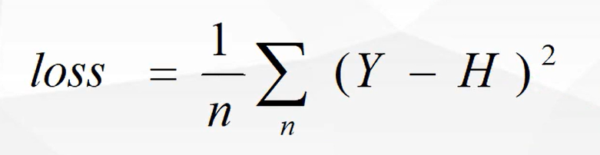
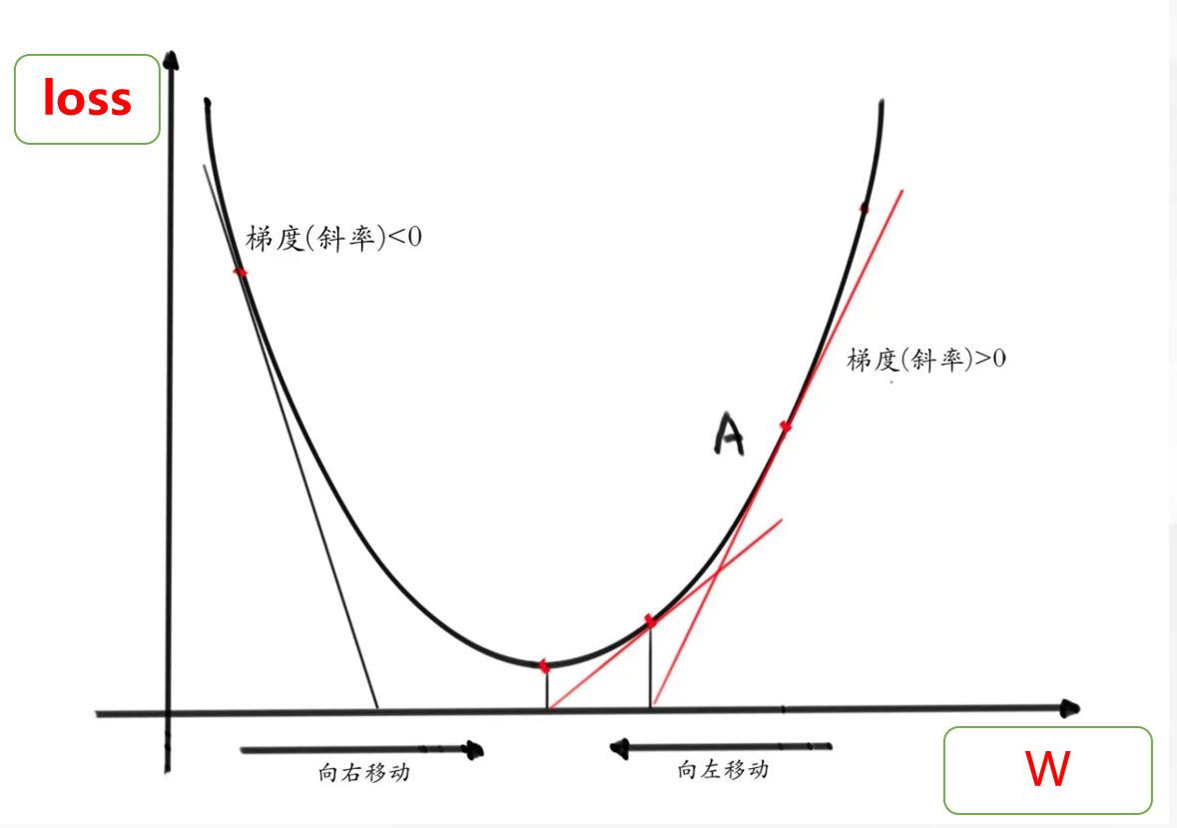
梯度下降法

Slide 42
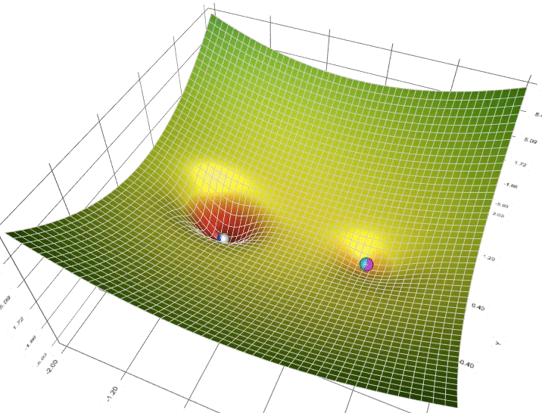
梯度下降法

Slide 43

全连接神经网络 —— 模型数据化、矩阵相乘
W * H * C
500 * 277 * 3
415500
NV结构
[1, 4] [4, 4] [4, 5] [5, 2]

Slide 44
全连接神经网络
import torch
from torch import nn
class Net_v1(nn.Module):
def __init__(self):
super().__init__()
self.layer = nn.Sequential(
nn.Linear(500 * 277 * 3, 512),
nn.Linear(512, 256),
nn.Linear(256, 64),
nn.Linear(64, 16),
nn.Linear(16, 2),
# NV结构，激活V
nn.Softmax(dim=1)
# nn.Sigmoid()
)
def forward(self, x):
return self.layer(x)
if __name__ == '__main__':
net_v1 = Net_v1()
print(net_v1)
x = torch.randn(1, 500 * 277 * 3)
y = net_v1.forward(x)
print(y.shape)
print(y)

Slide 45
全连接神经网络
class Netv2(nn.Module):
def __init__(self):
super(Netv2, self).__init__()
self.fc1 = nn.Linear(784, 100)
self.relu_1 = nn.ReLU()
self.fc2 = nn.Linear(100, 10)
self.softmax = nn.Softmax(dim=1)
def forward(self, x):
h = self.fc1(x)
h = self.relu_1(h)
h = self.fc2(h)
y = self.softmax(h)
return y

